Slide 1

Paz nas Escolas 29 de novembro 2013 Gabriela Asmar

Slide 2

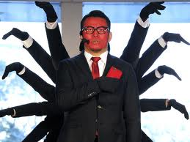
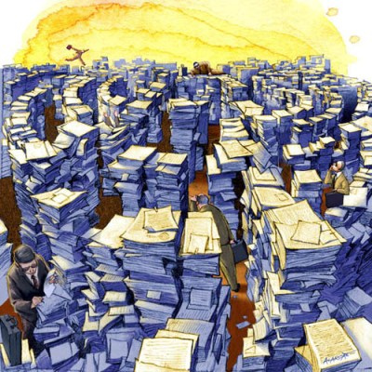
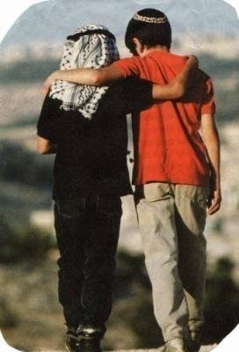
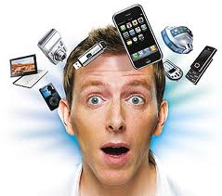
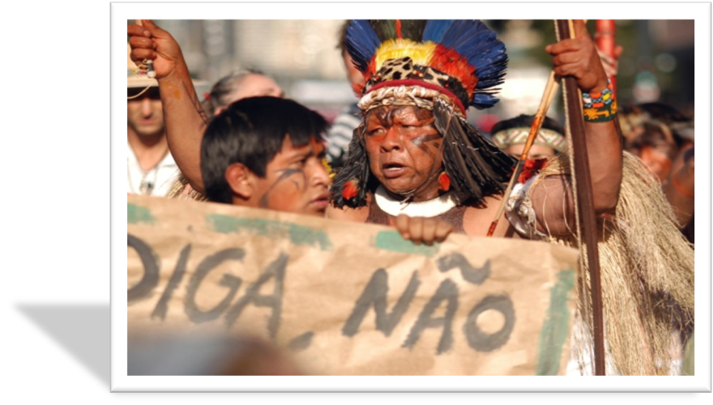
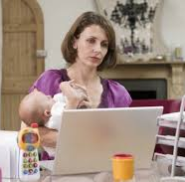
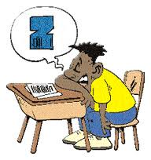
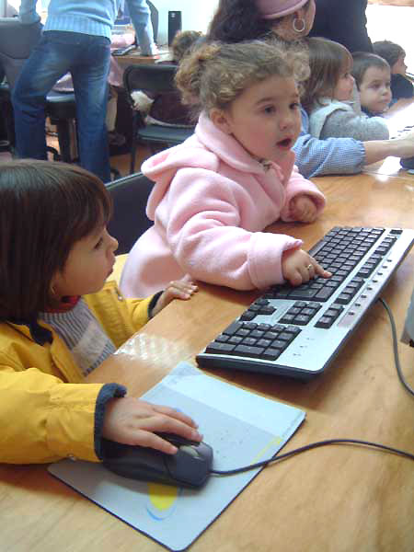

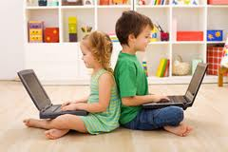
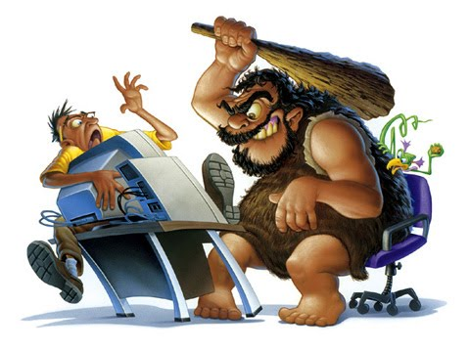
Contexto Séc XXI
Notes:
2

Slide 3
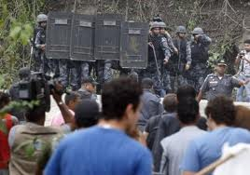
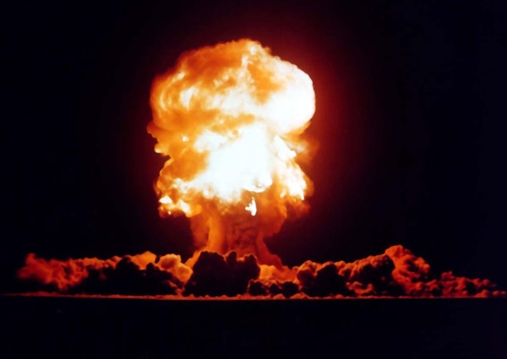
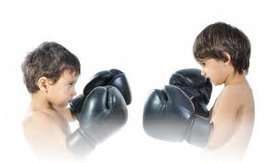
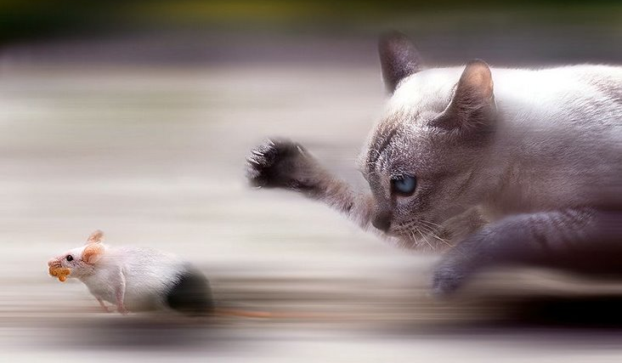
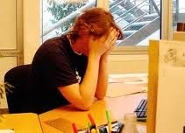
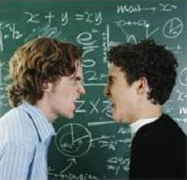
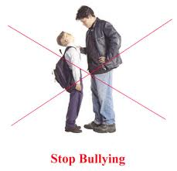
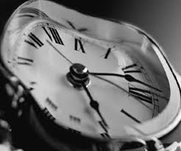
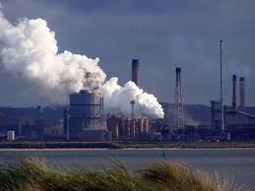
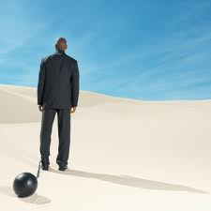
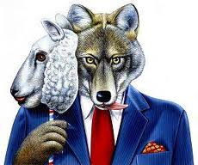
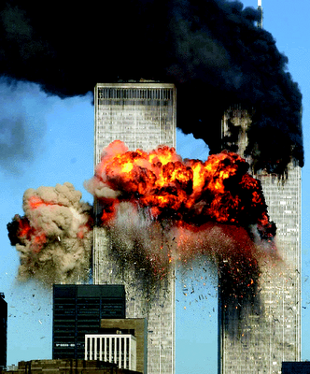
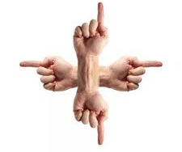

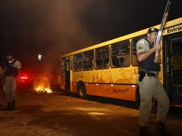
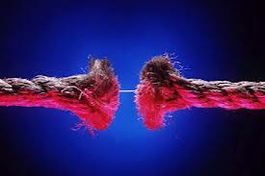
Conflito?

Slide 4

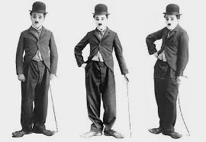


Gestão de conflitos:
De Chaplin a Avatar
Bidimensional: preto/branco e mudo – certo/errado olhando para o passado.
Multidimensional: inclui aspectos subjetivos que a lei não consegue regular.

Slide 5
Padrão dos Conflitos
Quando duas ou mais pessoas interagem e
PERCEBEM
que há
DIFERENÇAS INCOMPATÍVEIS
entre ambas, ou
AMEAÇAS
Para seus
RECURSOS • NECESSIDADES • VALORES

Slide 6
Padrão dos Conflitos (cont.)
Isso as leva a se COMPORTAREM em RESPOSTA à interação e às suas PERCEPÇÕES a este respeito.

Slide 7
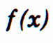
Ciclo do Conflito
Crenças & Atitudes sobre conflito
Conflito acontece
Resposta / Comportamento
Resultado / Consequência
Reforço
O que nós fazemos quando o conflito ocorre

Slide 8
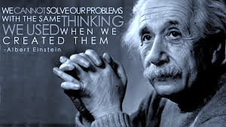
“Não podemos resolver problemas com o mesmo pensamento que usamos quando os criamos.”
Albert Einstein

Slide 9
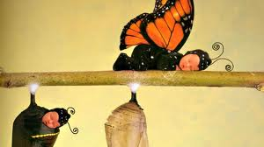
Mudando o Ciclo do Conflito
Elementos de Mudança:
Consciência
Vontade
Habilidade
Apoio

Slide 10
Justiça/Disciplina Restaurativa | Justiça/Disciplina Retributiva
Qual foi a falta ou dano? | Que regra foi quebrada?
Como essa falta ou dano pode ser reparado? | Quem infringiu a regra?
Quem é responsável por essa reparação? | Como pode ser punido?
Kids Working It Out – Tricia S. Jones & Randy Compton. Jossey-Bass, San Francisco, 2003. p.201

Slide 11
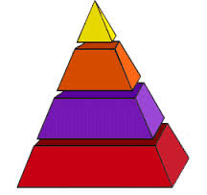
Sistema de resolução de conflitos
Punição
Intervenção “conciliadora”
de hierarquia
Mediação entre pares
Negociação

Slide 12
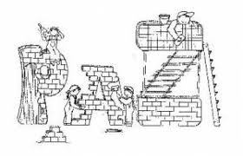
Muito obrigada!
www.mediare.com.br
mediare@mediare.com.br
www.parceirosbrasil.org
gabriela.asmar@parceirosbrasil.org
www.parceirosbrasil.org
gabriela.asmar@parceirosbrasil.org

Slide 13
Ciclos do Conflito
Escalada
Mais pessoas aderem, escolhem lados
Aumenta quando são expostas EMOÇÕES (raiva, medo, frustração)
Aumenta quando se PERCEBE ameaça
Poucas habilidades de pacificação
Não há investimento no relacionamento
Diminuição do Conflito
Ir para um lugar privado
FALAR sobre o conflito e expressar os sentimentimentos antes que transbordem
Diminuir a ameaça
Terceira pessoa neutra
Separar a pessoa do problema

